Slide 1
Τα μαθηματικά μέσα από τη λογοτεχνία και την τέχνη
Στα πλαίσια της ευέλικτης ζώνης β΄ τριμήνου. Τάξη Β1
Εκπαιδευτικός : Μαρία Βρύζα

Slide 2
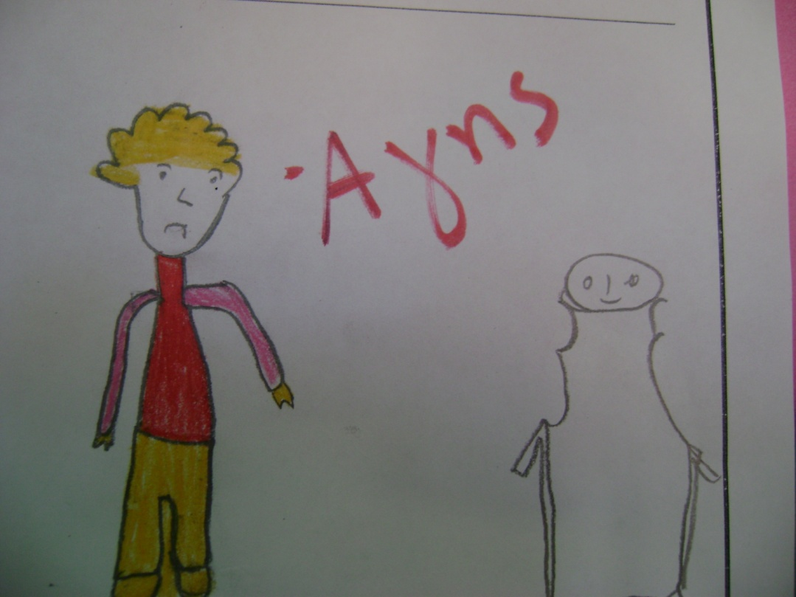
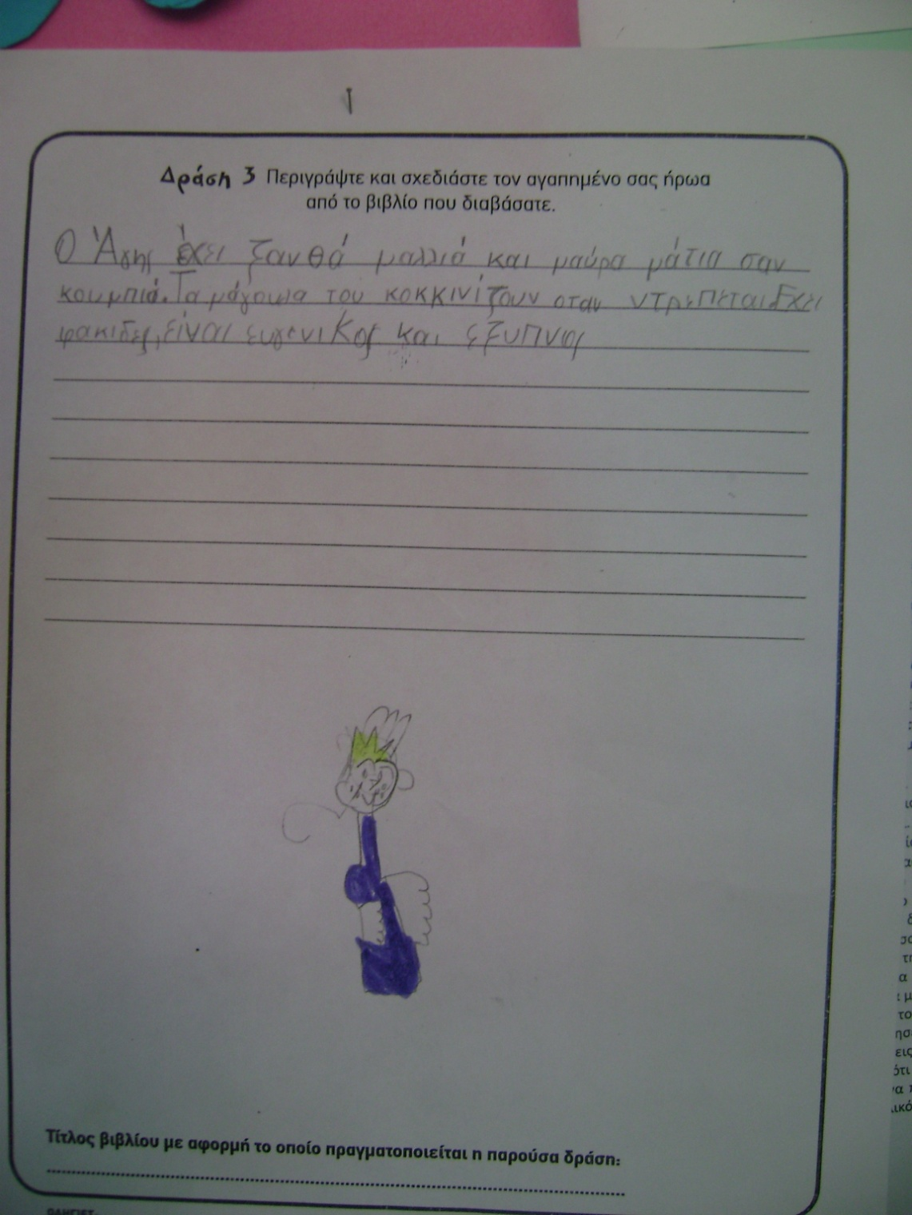
Εκφραστήκαμε καλλιτεχνικά μέσα από το βιβλίο «Άγης ο μαθημάγος»
Ζωγραφίζοντας τον ήρωα
Περιγράφοντας τον ήρωα και στέλνοντας 8 σχετικές δράσεις στην 5^{η} βιβλιοτρεχάλα φιλαναγνωσίας του εκδοτικού οίκου «Ψυχογιός»

Slide 3
Οι μαθητές παρουσίασαν παραμύθια- ιστορίες όπου υπήρχαν αριθμητικά δεδομένα

Slide 4
Ταξινομήσανε κατηγορίες βιβλίων σε «βιβλιοθήκες»

Slide 5
Δημιούργησαν τάγκραμ και κολάζ με σχήματα

